Slide 1
DẠY HỌC MĨ THUẬT THEO HƯỚNG PHÁT TRIỂN NĂNG LỰC HỌC SINH

Slide 2
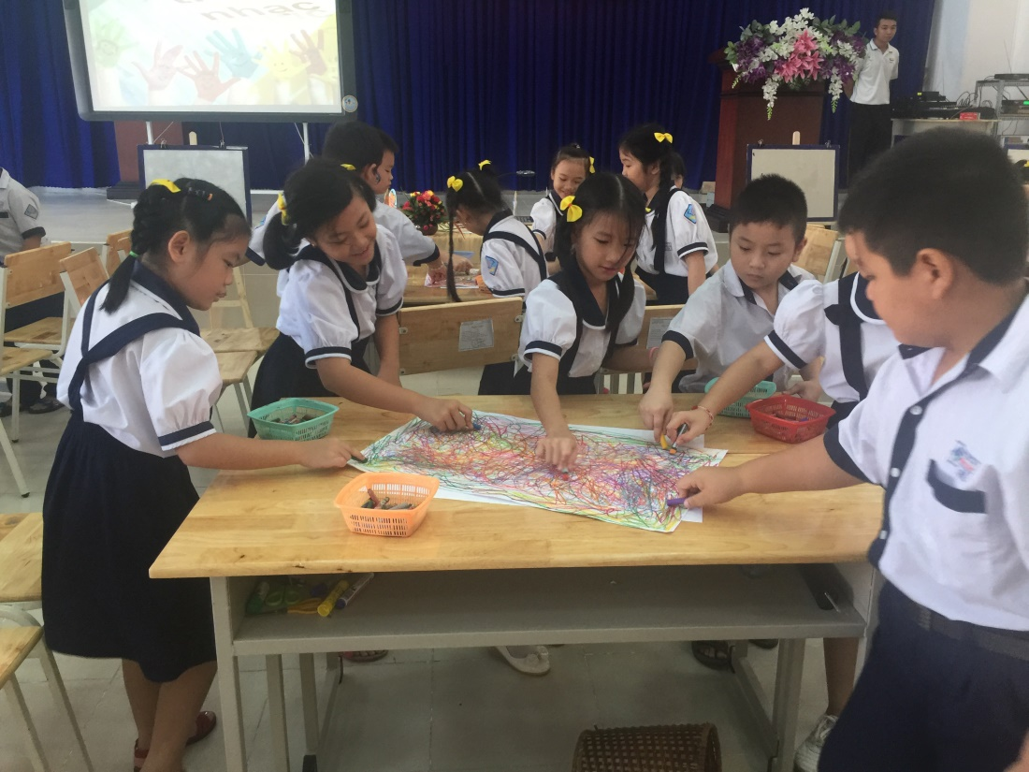
Notes:
Như chúng ta đã biết, mục tiêu của Giáo dục tiểu học là giúp học sinh hình thành cơ sở ban đầu cho sự phát triển đúng đắn và lâu dài về đạo đức, trí tuệ, thể chất, thẩm mỹ và các kỹ năng cơ bản, phát triển năng lực cá nhân tính năng động và sáng tạo. Điều đó cho thấy, giáo dục thẩm mỹ có vai trò khá quan trọng trong quá trình giáo dục học sinh tiểu học; hay nói cách khác nếu học sinh được giáo dục về thẩm mĩ với phương pháp phù hợp thì các em sẽ biết cảm nhận được cái đẹp và biết hướng đến chân thiện mỹ trong cuộc sống. Môn học Mĩ thuật là một trong những môn học góp phần giáo dục thẩm mỹ cho học sinh một cách tốt nhất, hiệu quả nhất vì các em được phát triển sự sáng tạo và khả năng biểu đạt. Có thể nói, dạy học Mĩ thuật trong nhà trường không nhằm đào tạo các em trở thành hoạ sĩ mà thông qua các hoạt động tạo hình để khơi gợi và phát huy khiếu thẩm mỹ vốn có ở học sinh, gây hứng thú cho học sinh trước cái đẹp tiến tới hình thành thị hiếu thẩm mỹ của chính bản thân các em trong cuộc sống hằng ngày.

Slide 3
CÁC VĂN BẢN HƯỚNG DẪN TỔ CHỨC THỰC HIỆN ĐỔI MỚI DẠY HỌC MĨ THUẬT HIỆN NAY
Văn bản của Bộ Giáo dục và Đào tạo
- Ngày 05/05/2006, Bộ trưởng Bộ Giáo dục và Đào tạo đã ban hành Quyết định số 16/2006/QĐ-BGDĐT về Ban hành chương trình Giáo dục phổ thông cấp Tiểu học (sau đây gọi tắt là Quyết định 16), ban hành kèm theo phân phối chương trình cụ thể cho nhiều môn học, trong đó có môn Mĩ thuật.
Notes:
- Công văn số 5885/BGDĐT-GDTH ngày 16/10/2014 về việc triển khai tập huấn nhân rộng cho giáo viên Mĩ thuật nhằm vận dụng phương pháp dạy học Mỹ thuật mới của Đan Mạch vào chương trình giáo dục hiện hành trong các trường tiểu học tại Việt Nam;
- Công văn số 4716/BGDĐT-GDTH ngày 14/9/2015 về việc triển khai dạy học Mĩ thuật theo phương pháp mới của Đan Mạch
- Công văn số 2070/BGDĐT-GDTH ngày 12/5/2016 về việc triển khai dạy học Mĩ thuật theo phương pháp mới ở Tiểu học và Trung học cơ sở.

Slide 4
CÁC VĂN BẢN HƯỚNG DẪN TỔ CHỨC THỰC HIỆN ĐỔI MỚI DẠY HỌC MĨ THUẬT HIỆN NAY
Văn bản của Bộ Giáo dục và Đào tạo
- Công văn số 5885/BGDĐT-GDTH ngày 16/10/2014 về việc triển khai tập huấn nhân rộng cho giáo viên Mĩ thuật nhằm vận dụng phương pháp dạy học Mĩ thuật mới của Đan Mạch vào chương trình giáo dục hiện hành trong các trường tiểu học tại Việt Nam;
- Công văn số 4716/BGDĐT-GDTH ngày 14/9/2015 về việc triển khai dạy học Mĩ thuật theo phương pháp mới của Đan Mạch;
- Công văn số 2070/BGDĐT-GDTH ngày 12/5/2016 về việc triển khai dạy học Mĩ thuật theo phương pháp mới ở Tiểu học và Trung học cơ sở.
Notes:
- Công văn số 5885/BGDĐT-GDTH ngày 16/10/2014 về việc triển khai tập huấn nhân rộng cho giáo viên Mĩ thuật nhằm vận dụng phương pháp dạy học Mỹ thuật mới của Đan Mạch vào chương trình giáo dục hiện hành trong các trường tiểu học tại Việt Nam;
- Công văn số 4716/BGDĐT-GDTH ngày 14/9/2015 về việc triển khai dạy học Mĩ thuật theo phương pháp mới của Đan Mạch
- Công văn số 2070/BGDĐT-GDTH ngày 12/5/2016 về việc triển khai dạy học Mĩ thuật theo phương pháp mới ở Tiểu học và Trung học cơ sở.

Slide 5
Xin cảm ơn!

